Slide 1
硬件组五月汇报
2019.5.29

Slide 2
进度：
电压正常输入5V，电流为4mA
最大耐压值为9V，电流为10mA
当输入电压为10V的时候，电流突破20mA,芯片烧坏
核心板的冷启动失败

Slide 3
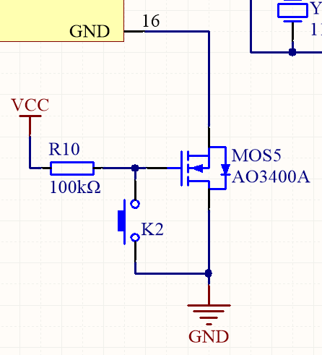
解决方案:

Slide 4
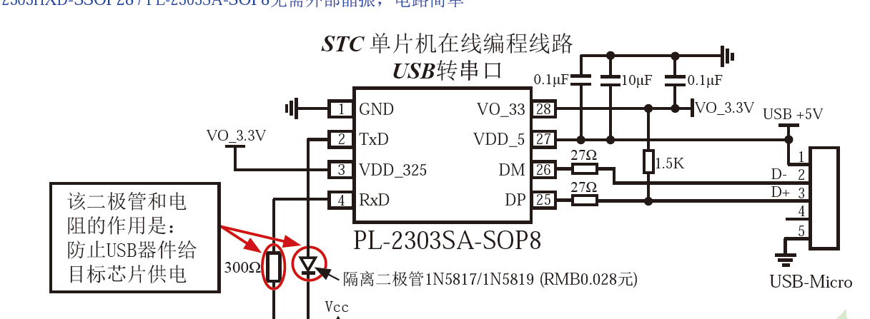

Slide 5
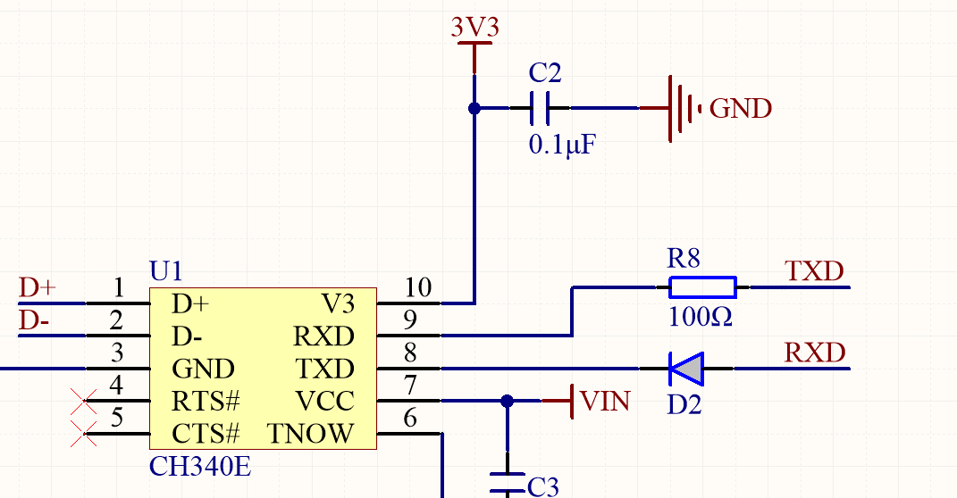

Slide 6
总结：
底板
手册

